Slide 1

INVIAS construye país con transparencia
Ing. Juan Esteban Gil Chavarría
Director General

Slide 2

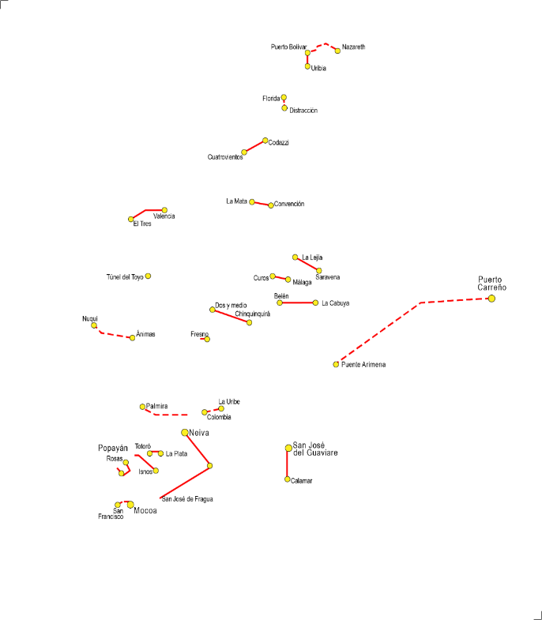
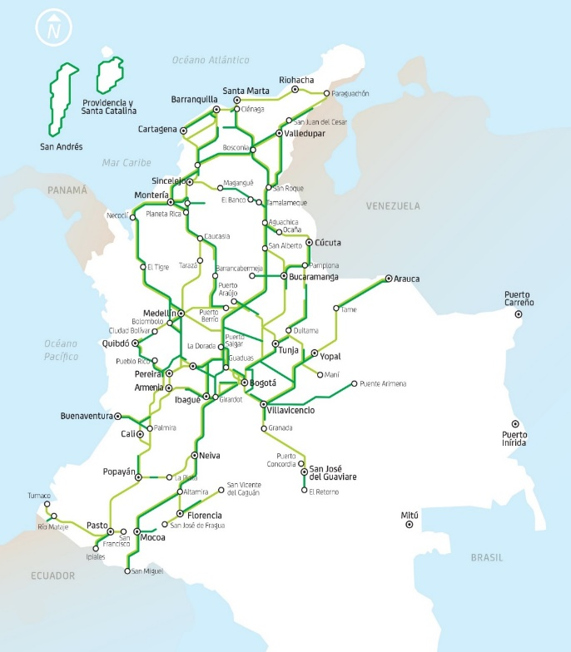
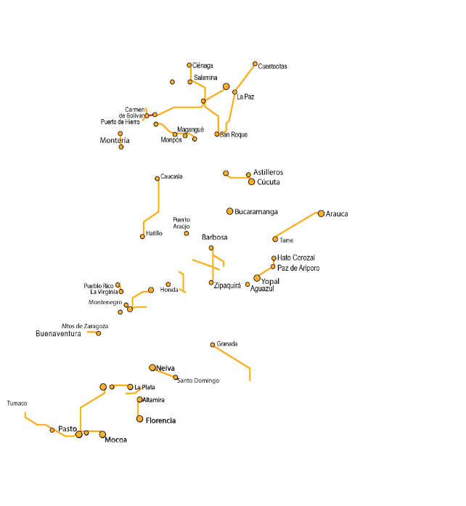
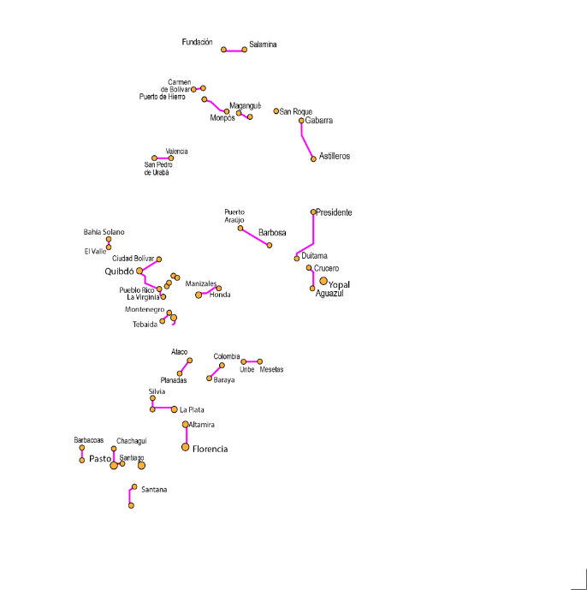


QUE CONECTA EL PAÍS CON RENTABILIDAD SOCIAL
INVIAS conecta el país con rentabilidad social
Infraestructura a Cargo del INVIAS
RED VIAL PRIMARIA
Carretero
Férreo
Fluvial
Marítimo
Total 16.575 km
INVIAS 10.880 km – ANI 5.695 km
Decreto 1735 de 2001
ESTADO
No Pavimentado 2.582 km
Pavimentado 8.298 km
90% Regular, Malo
41% Bueno 59% regular, muy malo
RED VIAL SECUNDARIA
RED FÉRREA
Total 44.000 km
TOTAL 3.338 km
Capurganá
Majagual
INVIAS 1.734 km (inactiva)
32 Estaciones Férreas
Río Sucio
TMM
Variante
San Gil
RED VIAL TERCIARIA
Cravo Norte
TOTAL 142.000 km
Trinidad
Santa Rosalía
INVIAS 27.577 km
RED FLUVIAL 24.700 km
94 MUELLES
Prado
94% Malo 6 % Bueno
RED VIAL NACIÓN PUENTES CONSTRUIDOS
TOTAL 3.442 km
8 ZONAS PORTUARIAS MARÍTIMAS
928 puentes requieren rehabilitación

Slide 3
Situación Presupuestal
Presupuesto Histórico de Inversión 2013 - 2020
* Cifras en billones de pesos
Vigencia | Nación | Propios | Total
2013 | 4.0 | 0.5 | 4.5
2014 | 3.9 | 0.4 | 4.3
2015 | 3.1 | 0.5 | 3.6
2016 | 2.8 | 0.3 | 3.1
2017 | 2.3 | 0.7 | 3.0
2018 | 2.4 | 0.5 | 2.9
2019 | 2.4 | 1.1 | 3.5
2020* | 0.97 | 1.1 | 2.1
*Disminución del 67% del promedio histórico de recursos Nación
$515.700 Bloqueados

Slide 4
Plan de Acción Institucional
Programa
1
Terminación Proyectos Estratégicos
2
Gestión Vial Integral – Mantenimiento y Rehabilitación RNC
3
Terminación de Corredores Viales Principales 2022
4
Corredores Prioritarios de Largo Plazo Visión 2030
5
Colombia Rural
Plan Nacional de Desarrollo 2019 - 2022
“Pacto Por Colombia Pacto Por La Equidad”
6
Corredores Regionales- Pactos Territoriales
7
Gestión Integral de Puentes
8
Colombia Fluvial
Total Requerido Cuatrienio
Canales Marítimos
$ 15 Billones
9
10
Corredores Férreos y Estaciones – Rutas Sostenibles
11
Gestión Del Riesgo y Sostenibilidad
12
Nuevas Fuentes de Financiación
13
Contratación Transparente
14
Transformación Técnica
15
Fortalecimiento Institucional

Slide 5
Modernización de la Infraestructura
Estudios y Diseños Funcionales – BIM
Especificación Técnica Diseños para Contratación y Construcción
Actualización Normativa
Innovación Nuevas Tecnologías
Sistemas Inteligentes de Transporte - ITS
Sistemas de Gestión de la Infraestructura
Gestión Vial Integral
Gestión del Riesgo
Sostenibilidad
Vive Colombia Vías Verdes
Modernización Institucional: virtualización, manuales, Banco de Lecciones Aprendidas.
SIPUCOL
Cartillas de obras Tipo
Contratación Transparente: Precios Estándares Regionalizados - Análisis Consultorías - Especificaciones Modernas
Nuevas fuentes de Financiación
Escuela Guillermo Gaviria correa
Plan Estratégico de Gestión Humana
Articulación con Actores: Escuelas y Universidades, Gremios, Entidades Territoriales, Veedurías Ciudadanas
1
Transformación Técnica
2
3
+
4
5
6
7
Fortalecimiento Institucional
8
9
10
11
12
Modernización de
la Infraestructura
13
14
15
16
17
18

Slide 6
Nuestra gestión
Inversión
Terminamos
Sostenibilidad
$ 3 billones
$7.050 millones diarios ingresan a la economía de las regiones.
83.950 empleos generados
Intervenciones en los 32 departamentos
170 Municipios PDET
65 Proyectos entregados al servicio de la comunidad
1.336 km intervenidos
70 km de dobles calzadas y vías nuevas
835 emergencias viales en 25 departamentos
11 intervenciones fluviales
13 estudios
225 mesas participativas con veedurías y comunidades
13 campañas de reforestación y 111.685 árboles sembrados
12 universidades
14 escuelas rurales con 395 niños
3 ruedas de innovación y sostenibilidad
4 foros INVIAS
Contratación Transparente
En Ejecución
2.014 contratos firmados
1.638 contratos en ejecución
244 procesos de selección
11.837 propuestas
48 oferentes por proceso
“la más alta calificación en el observatorio de transparencia en la contratación”
Gestión Administrativa
2.689 km de vías
97 puentes
43 túneles
9 obras fluviales
5 canales de acceso
35 estudios
Plan de Austeridad - Ahorros
Sede: 20%
Combustible: 17%
Servicios básicos: 35%
Telefonía: 40%

